Slide 1


Slide 2


Slide 3


Slide 4
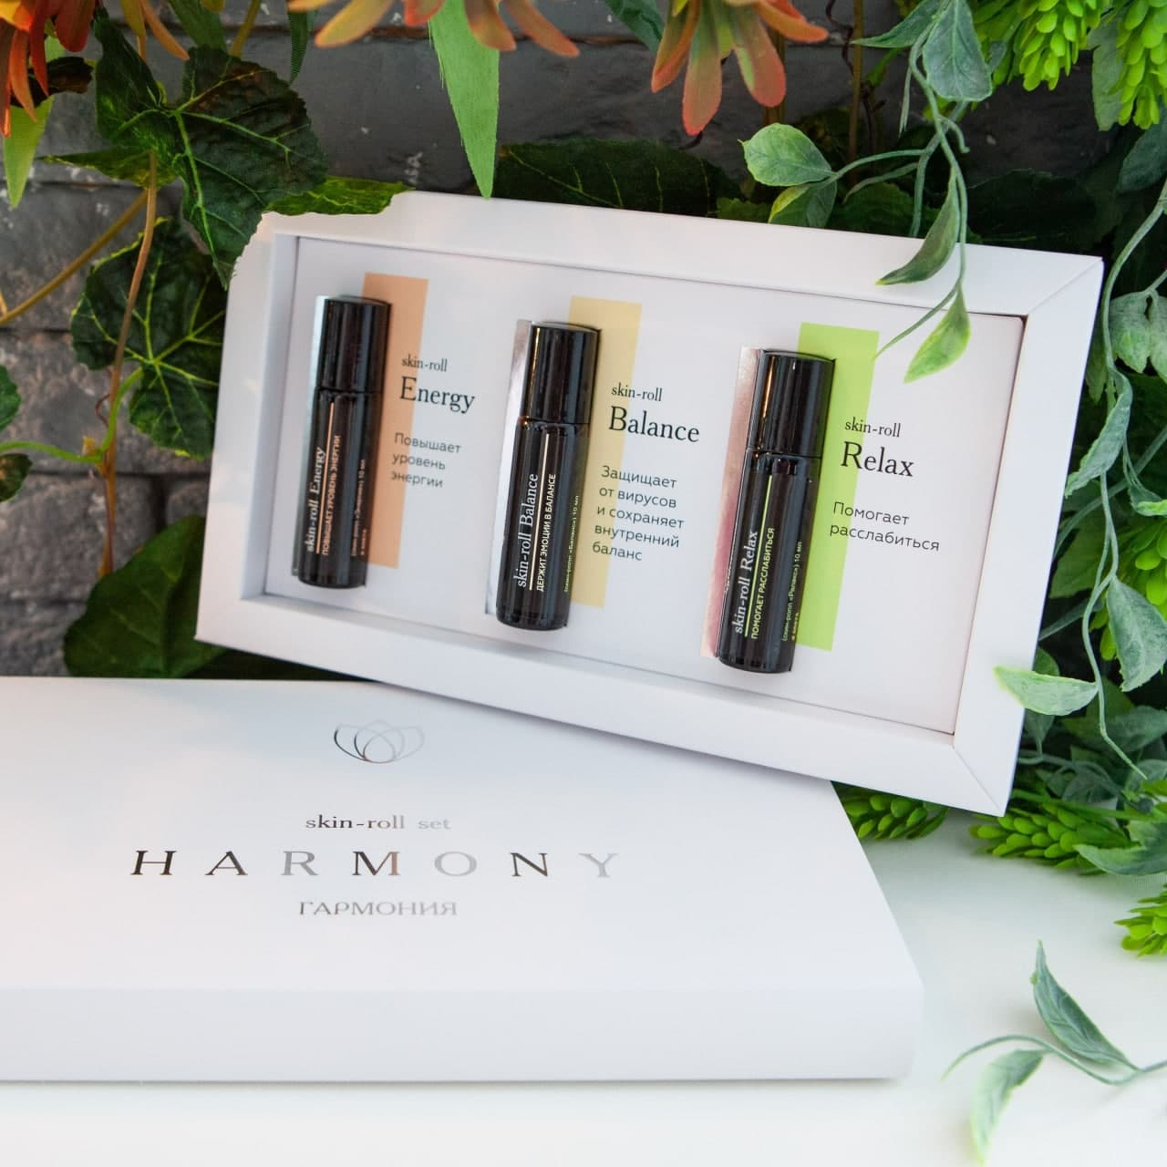
Notes:
КУПИТЬ СЕБЕ skin-roll set HARMONY http://www.gloryon.com/ruRU/info/info/productsCard/group/500/product/00876/rid/8367974

Slide 5
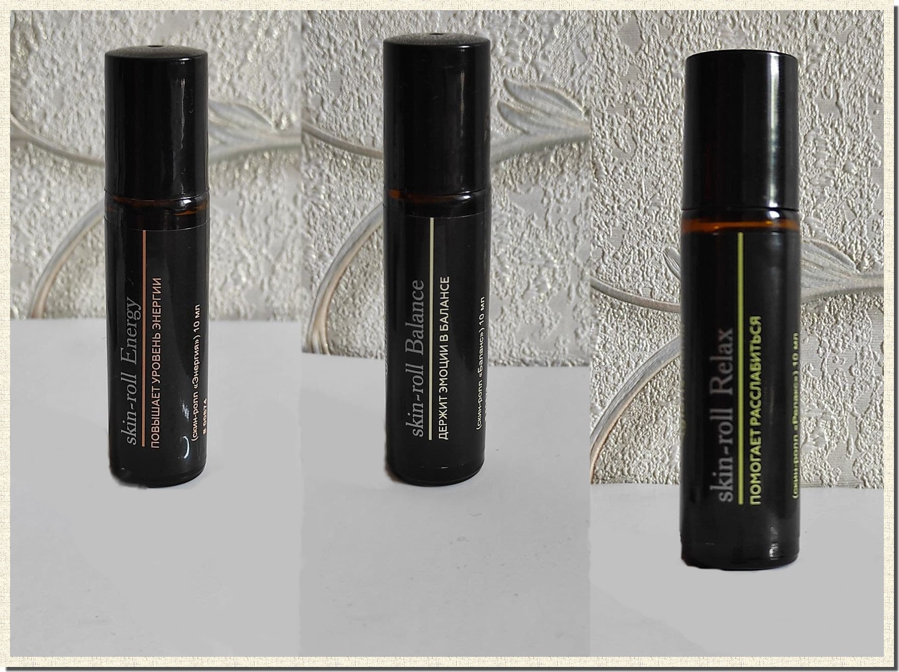

Slide 6
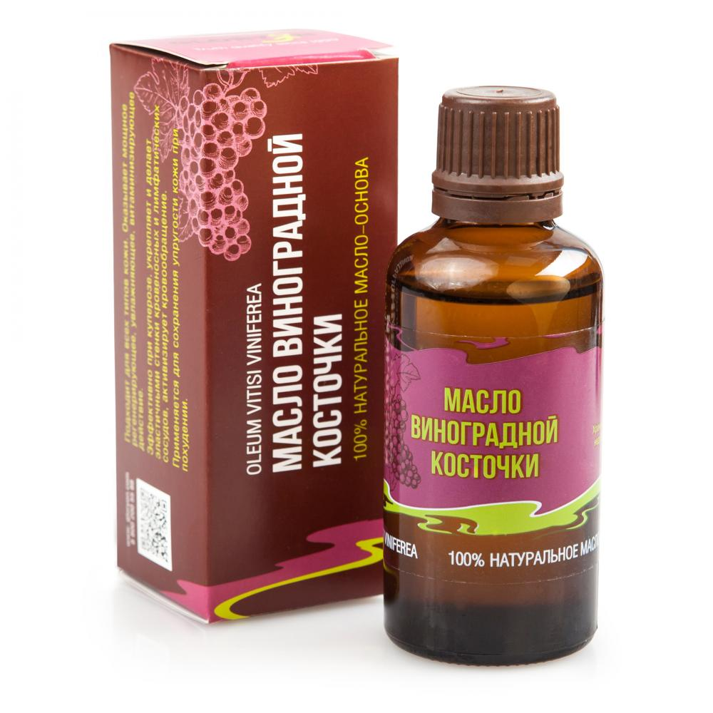

Slide 7


Slide 8


Slide 9
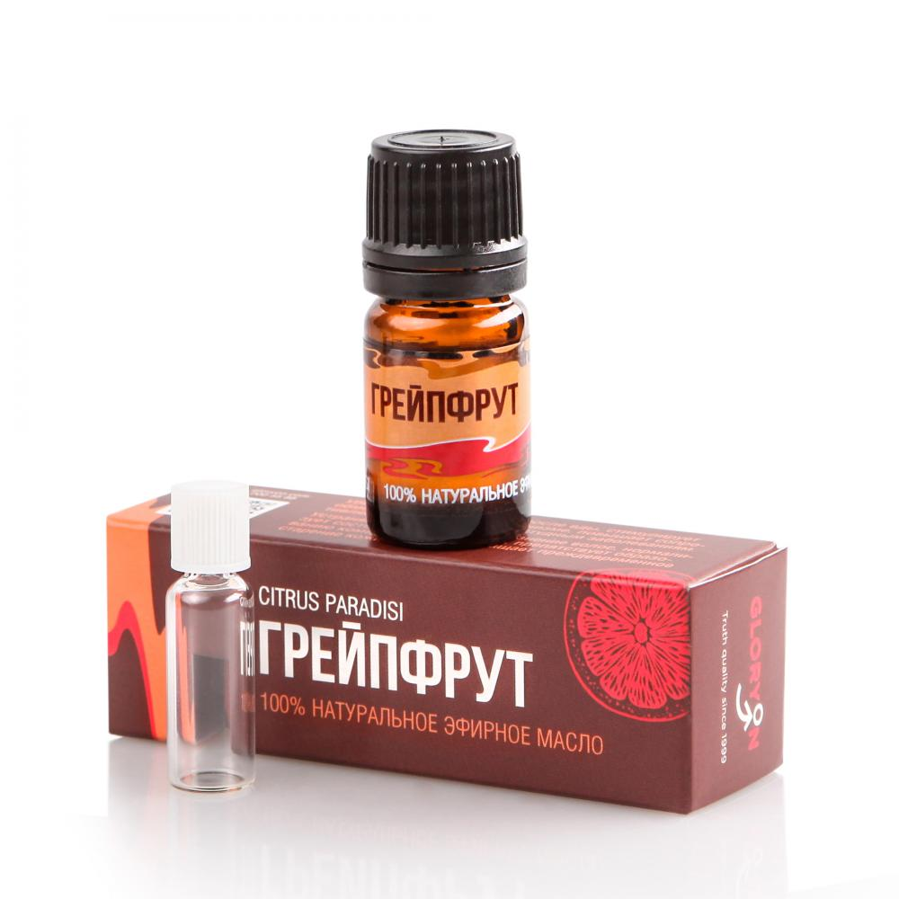

Slide 10
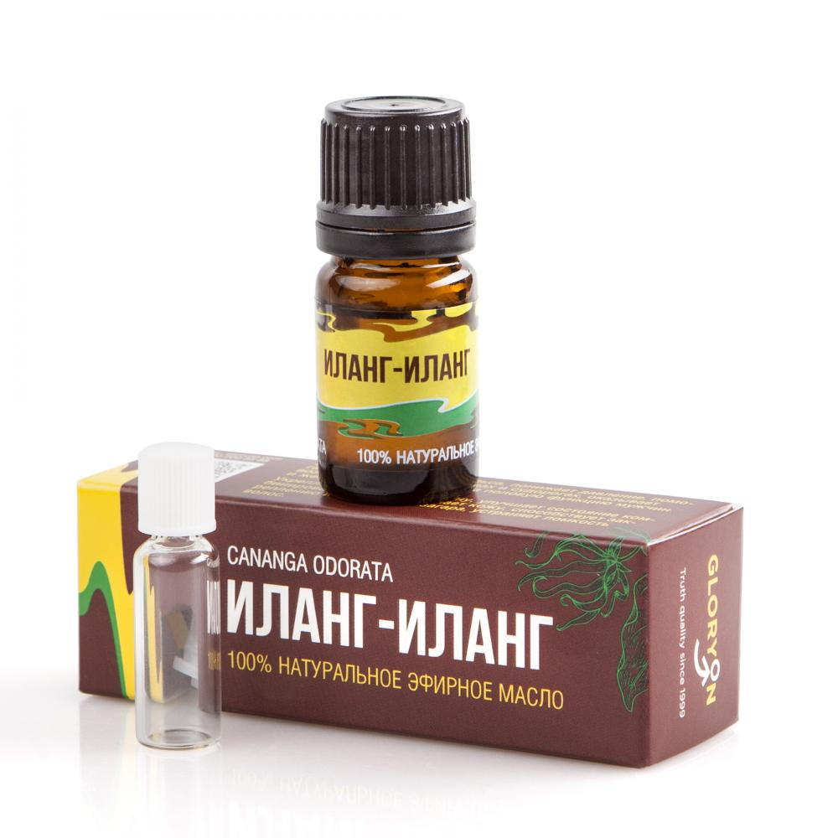

Slide 11


Slide 12
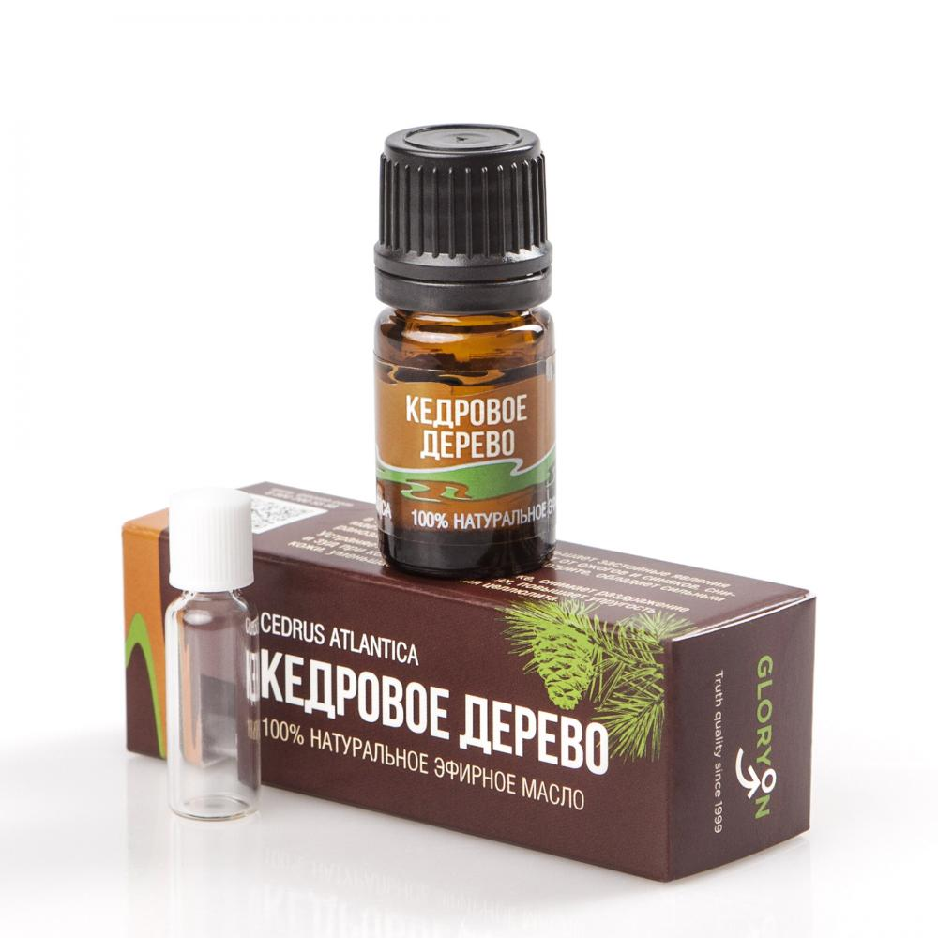

Slide 13

Notes:
КУПИТЬ СЕБЕ skin-roll set HARMONY http://www.gloryon.com/ruRU/info/info/productsCard/group/500/product/00876/rid/8367974

Slide 14


Slide 15
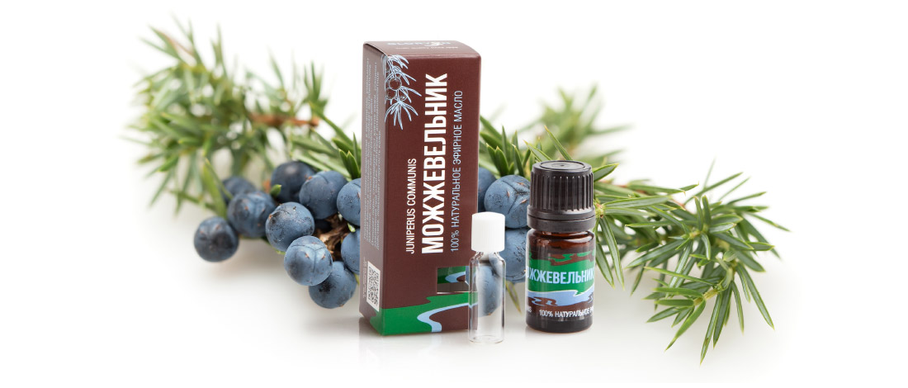

Slide 16
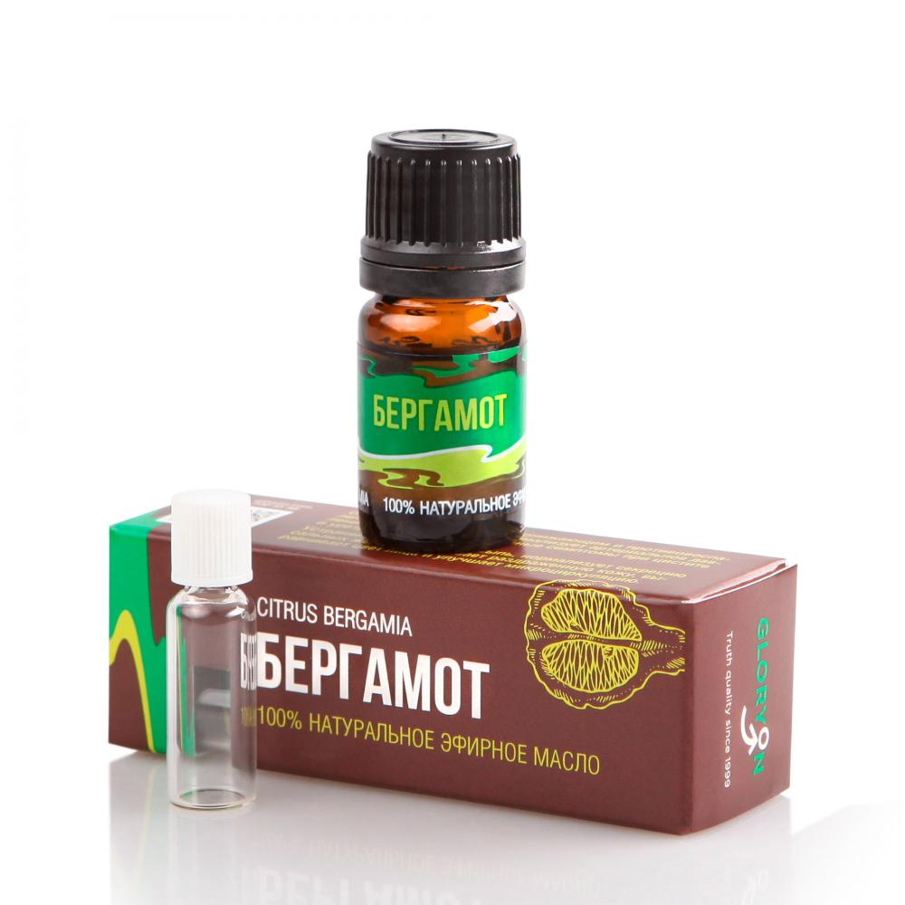

Slide 17
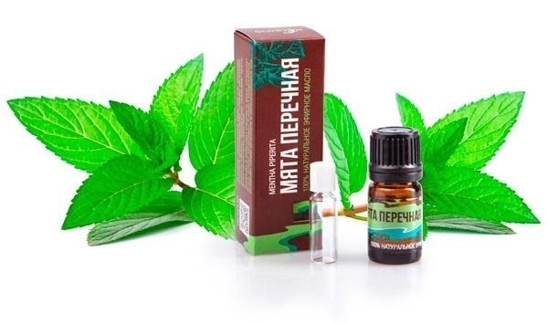
Notes:
КУПИТЬ СЕБЕ skin-roll set HARMONY http://www.gloryon.com/ruRU/info/info/productsCard/group/500/product/00876/rid/8367974

Slide 18


